Slide 1
স্বাগতম সুপ্রিয় শিক্ষার্থীবৃন্দ

Slide 2
পরিচিতি
পাঠ পরিচিতি:
বিষয়: তথ্য ও যোগাযোগ প্রযুক্তি
শ্রেণি: সপ্তম
অধ্যায়: দ্বিতীয়
(কম্পিউটার সংশ্লিষ্ট যন্তপাতি।)
পাঠ: ৮,৯ এবং ১০
সময়: ৫০ মিনিট
শিক্ষক পরিচিতি:
মোহাম্মদ দ্বীন ইসলাম
সহকারী শিক্ষক(কম্পিউটার)
আগরপুর জি.সি উচ্চ বিদ্যালয়
কুলিয়ারচর, কিশোরগঞ্জ।
Email: dinislam.uisc@gmail.com

Slide 3
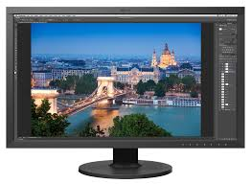
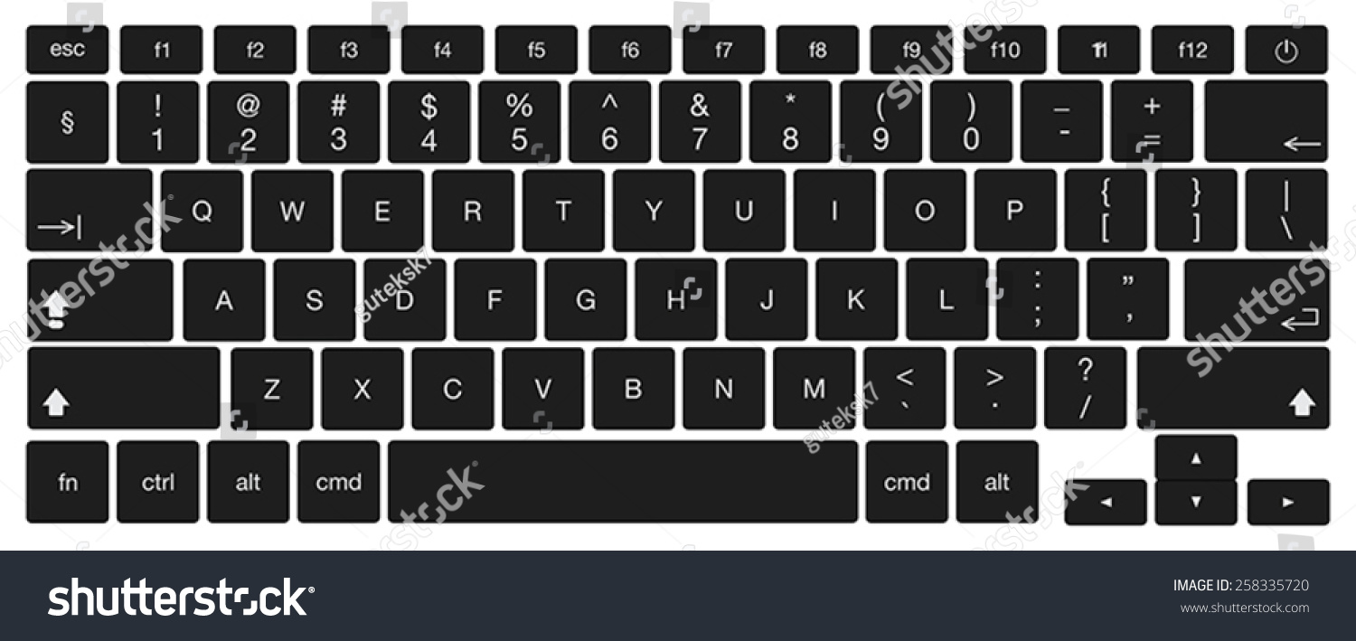
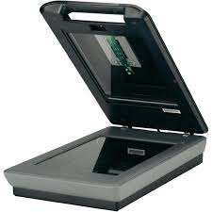
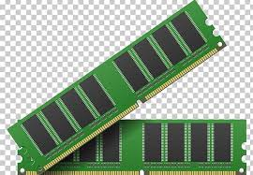
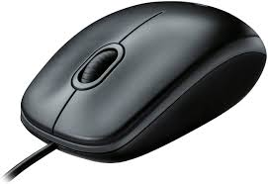
নিচের ছবিগুলো লক্ষ্য কর।

Slide 4
আজকের পাঠ
কম্পিউটার-সংশ্লিষ্ট যন্ত্রপাতি

Slide 5
এই অধ্যায় শেষে শিক্ষার্থীরা………..
কম্পিউটারের বিভিন্ন যন্ত্রাংশের কার্যাবলি বর্ণনা করতে পারবে;
কম্পিউটারের বিভিন্ন যন্ত্রাংশের পারস্পরিক সম্পর্ক ব্যাখ্যা করতে পারবে;
ইনপুট ডিভাইস সম্পর্কে ব্যাখ্যা করতে পারবে;
আউটপুট ডিভাইস সর্ম্পকে ব্যাখ্যা করতে পারবে:

Slide 6
ইনপুট ডিভাইস
যে সব যন্তপাতি বা ডিভাইস দিয়ে কম্পিউটারকে নিদের্শ প্র্রধান করা হয় তাকে ইনপুট ডিভাইস বলে।
যেমন: মাউস, কী-বোর্ড, স্ক্যানার, ডিজিটাল ক্যামেরা,ইত্যাদি।

Slide 7
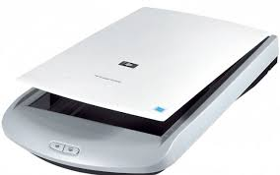
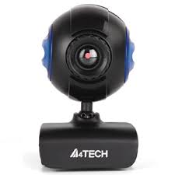
কী- বোর্ড
মাউস
স্ক্যানার
ডিজিটাল ক্যামেরা

Slide 8
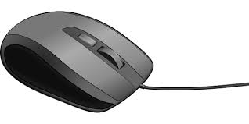
মাউস
মাউস একটি ইনপুট ডিভাইস ।
মাউসে সাধারনত দুটি বাটন ও একটি স্কল চক্র বা হুইল থাকে। কম্পিউটারের ইনপুট দিতে এ বাটন গুলো বিভিন্নভাবে ব্যবহৃত হয়।

Slide 9
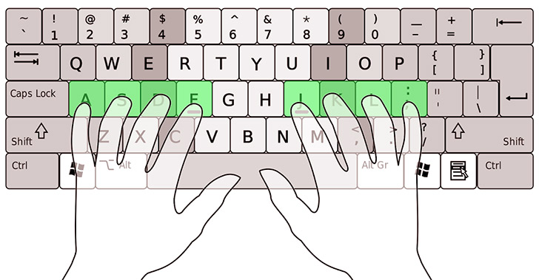
কী বোর্ড
কম্পিউটারে ইনপুট দেওয়ার প্রধান যন্ত্র হলো কী-বোর্ড ।
তথ্য ও যোগাযোগ প্রযুক্তির অধিকাংশ যন্ত্রে সাধারনত কী বোর্ডের মাধ্যমে ইনপুট দেওয়া হয় । কম্পিউটারের সাধারনত ১০৩ থেকে ১০৫টি কী থাকে ।

Slide 10
একক মূল্যায়ন
সময়: ৫ মিনিট
মাউস, কী-বোর্ড কোন ধরনের ডিভাইস ?

Slide 11
আউটপুট ডিভাইস
কম্পিউটারকে নিদের্শ প্র্রদান করার পর যে সকল যন্ত্র বা ডিভাইসের মাধ্যমে ফলাফল পাওয়া যায় তাকে আউটপুট ডিভাইস বলে । যেমন: মনিটর, প্রিন্টার, স্পিকার, হেডফোন, মাল্টিমিডিয়া প্রজেক্টর ইত্যাদি ।

Slide 12
স্ক্যানার
যে কোনো প্রকার ছবি,মুদ্রিত বা হাতে লেখা কোনো ডকুমেন্ট অথবা কোনো বস্তুর ডিজিটাল প্রতিলিপি তৈরি করার যন্ত্রের নাম স্ক্যানার ।

Slide 13
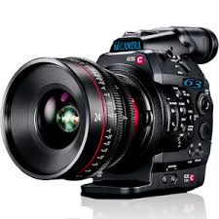
ডিজিটাল ক্যামেরা
আমাদের খুবই পরিচিত একটি ইনপুট যন্ত্র হচেছ ক্যামেরা । বর্তমানে প্রায় সকল প্রকার ডিজিটাল ক্যামেরাই কম্পিউটারের ইনপুট যন্ত্র হিসেবে ব্যবহার করা যায়। ডিজিটাল ক্যামেরাটিকে ইউএসবি পোর্টের মাধ্যমে কম্পিউটারের সাথে যুক্ত করে ডিজিটাল ছবি কম্পিউটারে প্রবশে করানো হয় ।

Slide 14
একক মূল্যায়ন
সময়: ৫ মিনিট
স্ক্যানার কী?
আউটপুট ডিভাইস কী ?

Slide 15
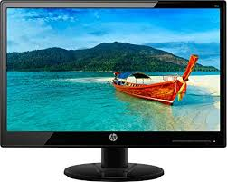
মনিটর
মনিটর মূলত একটি আউটপুট ডিভাইস । এখন এমন মনিটরও পাওয়া যায় যা একইসাথে ইনপুট ডিভাইস হিসেবেও কাজ করতে পারে । আজকাল টাচস্কিনসহ মোবাইল ফোন, ট্যাবলেট কম্পিউটার, ল্যাপটপ কিংবা সাধারনত মনিটর সবখানেই পাওয়া যায় ।

Slide 16
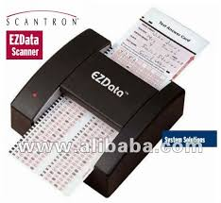
প্রিন্টার
মনিটরের পর যে আউটপুট যন্ত্রটি আমাদের বেশি প্রয়োজন হয় তা হচ্ছে প্র্রিন্টার । কম্পিউটারে প্রসেসিং করার পর এর আউটপুট কাগজে ছাপানোর জন্য আমাদের প্রিন্টার ব্যবহার করতে হয় সাধারণত ৩ ধরনের প্রিন্টার পাওয়া যায় । যেমন:
১.ডট ম্যান্টিক প্রিন্টার
২. ইঙ্কজেট প্রিন্টার
৩. লেজার প্রিন্টার

Slide 17
স্পিকার
এটি একটি আউটপুট ডিভাইস । মাল্টিমিডিয়া কম্পিউটারের অত্যাবশ্যকীয় যন্ত্র হলো স্পিকার । স্পিকার কম্পিউটারের ভিতরে স্থাপিত ।অবস্থায় থাকতে পারে আবার বাইরে লাগানো যায় । ভালো মানের শব্দ পেতে হলে আমাদের ভালো স্পিকার ব্যবহার করতে হয় ।

Slide 18
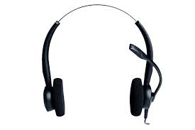
হেডফোন
হেডফোন হলো কানের কাছাকাছি নিয়ে শব্দ শোনার যন্ত্র । একে অনেকে এয়ারফোন বা হেডসেট নামেও ডেকে থাকে । এটিও আউটপুট ডিভাইস ।

Slide 19
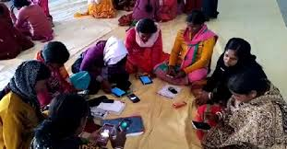
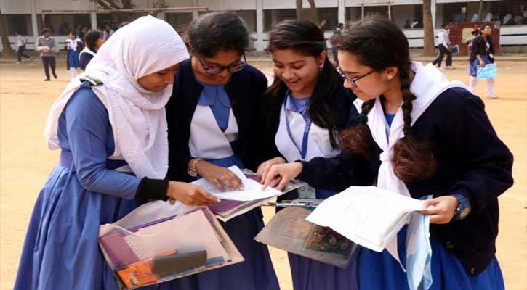
দলীয় কাজ
দলের নাম :মধুমতি | দলের নাম : ইছামতি
দলীয় আলোচনার মাধ্যমে তিনটি ইনপুট ডিভাইসে কাজ লিখ। | দলীয় আলোচনার মাধ্যমে তিনটি আউটপুট ডিভাইসে কাজ লিখ।

Slide 20
বাড়ির কাজ
তোমরা বাড়িতে বা বিদ্যালয়ে ব্যবহার কর এমন ৫টি কম্পিউটার সংশ্লিষ্ট যন্তপাতির ব্যবহার লিখে আনবে।

Slide 21
ধন্যবাদ সবাইকে

